Slide 1
Sorozatnapló vizsgaremek
Készítette: Orosz Ákos, ur bálint

Slide 2

A Téma
Mi a téma?
Mi a célja a weboldalnak?
Kiknek szól a weboldal?

Slide 3

Használt szoftverek, szolgáltatások
Backend: Node.js, Express, JavaScript
Frontend: HTML, CSS, JavaScript
Adatbázis: MySQL
Tesztelés: REST CLIENT
Egyéb: Google Chrome, Visual Studio Code, Windows 10

Slide 4

Struktúra
Weboldal
API
Adatbázis

Slide 5
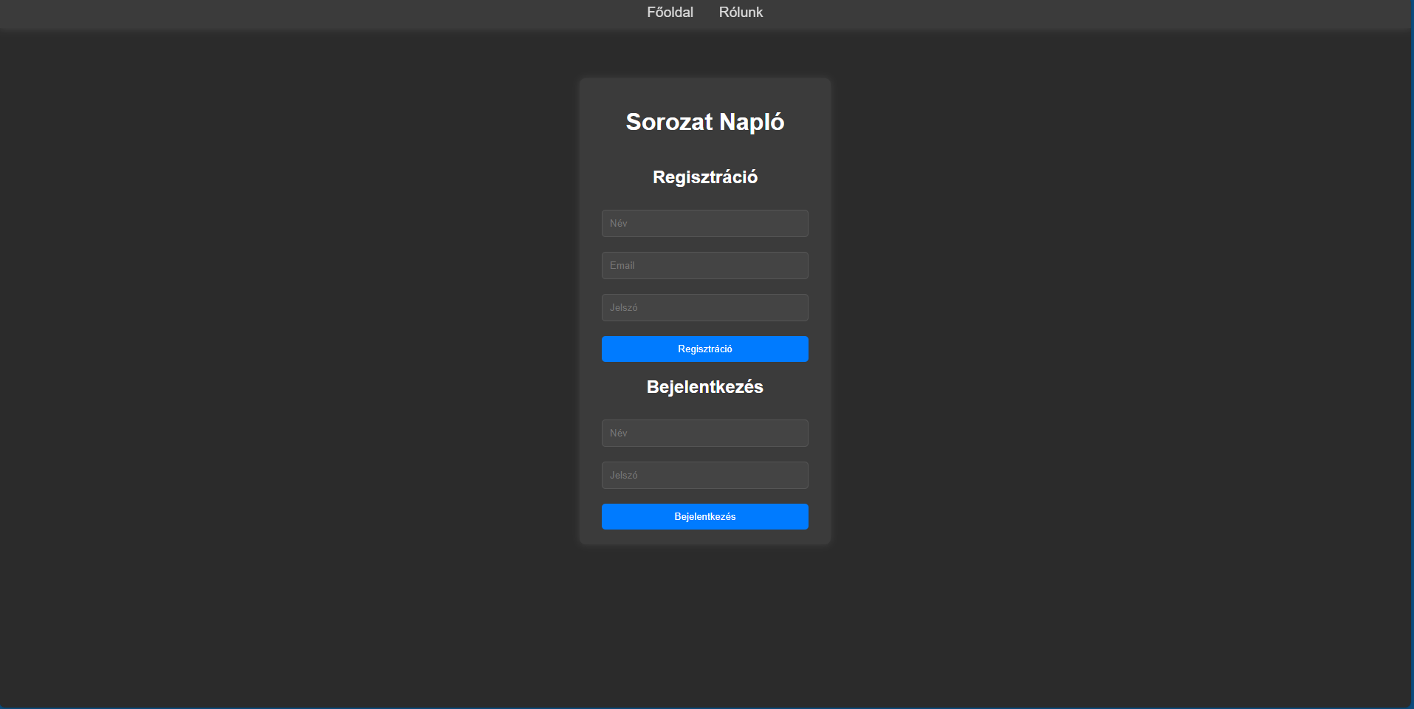
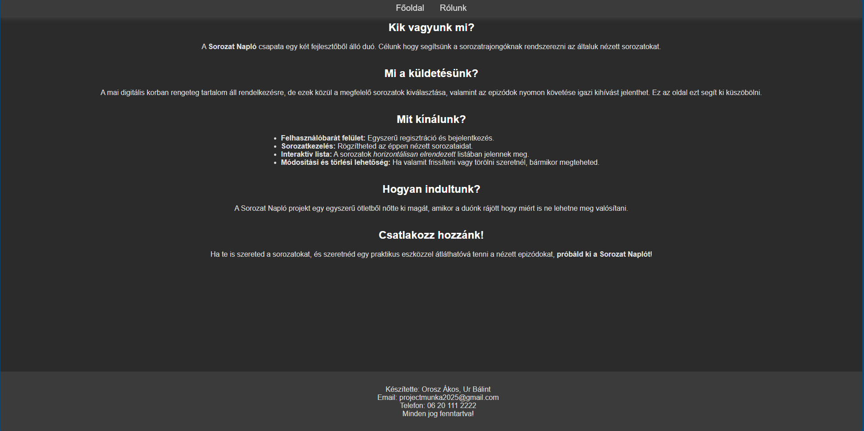
Weboldalak
A Főoldal
A Rólunk oldal

Slide 6

Rest API
Hogyan épül fel?
Hogyan működik?

Slide 7
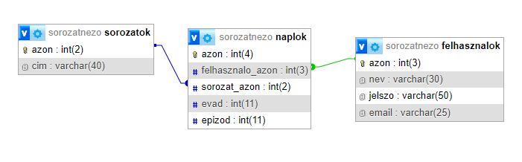
Adatbázis

Slide 8
Feladat elosztás
Weboldal/Weboldal kinézet: Ur Bálint
Backend: Orosz Ákos
Frontend: Mindketten
Tesztelés: Mindketten
Dokumentáció: Orosz Ákos
PPT: Mindketten

Slide 9
Csapatmunka kördiagram

Slide 10

Köszönöm a figyelmet!

